Slide 1
Hadoop Streaming 原理

Slide 2
提纲
1
Hadoop Streaming简介
2
Streaming工作原理
3
Streaming选项与用法
4
其他例子

Slide 3
Hadoop Streaming简介
是什么
Hadoop streaming是Hadoop的一个工具、
Streaming框架允许任何程序语言实现的程序在Hadoop MapReduce中使用
对于hadoop的扩展性意义重大

Slide 4
Hadoop Streaming 优点
开发效率高，便于移植
只要按照标准输入输出格式进行编程，就可以满足hadoop要求。因此单机程序稍加改动就可以在集群上进行使用。 同样便于测试
只要按照 cat input | mapper | sort | reducer > output 进行单机测试即可。
如果单机测试通过，大多数情况是可以在集群上成功运行的，只要控制好内存就好了。
提高程序效率
有些程序对内存要求较高，如果用java控制内存毕竟不如C/C++。

Slide 5
Hadoop Streaming 缺点
Hadoop Streaming默认只能处理文本数据，无法直接对二进制数据进行处理
Streaming中的mapper和reducer默认只能向标准输出写数据，不能方便地处理多路输出

Slide 6
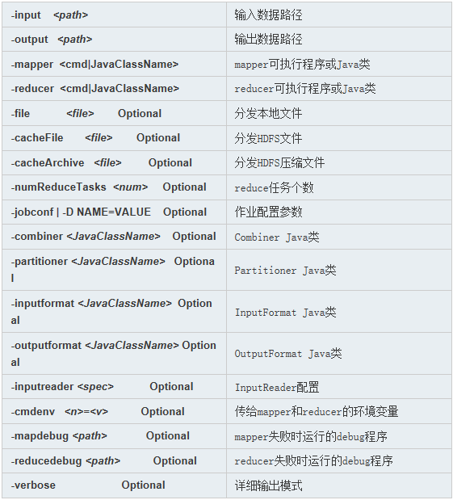
Hadoop Streaming具体参数介绍

Slide 7
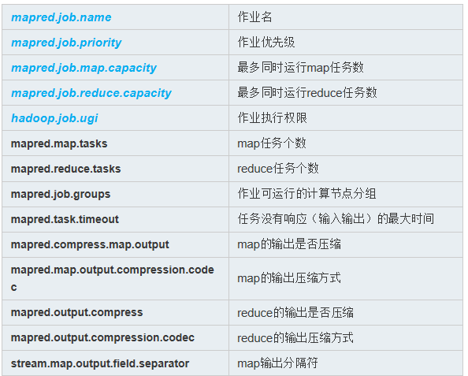
Hadoop Streaming作业参数介绍

Slide 8
提纲
1
Hadoop Streaming简介
2
Streaming工作原理
3
Streaming选项与用法
4
其他例子

Slide 9
Streaming工作原理
Hadoop streaming是Hadoop的一个工具， 它帮助用户创建和运行一类特殊的map/reduce作业， 这些特殊的map/reduce作业是由一些可执行文件或脚本文件充当mapper或者reducer。
例如：
$HADOOP_HOME/bin/hadoop jar $HADOOP_HOME/hadoop-streaming.jar \
-input myInputDirs \
-output myOutputDir \
-mapper /bin/cat \
-reducer /bin/wc
在上面的例子里，mapper和reducer都是可执行文件，它们从标准输入读入数据（一行一行读）， 并把计算结果发给标准输出。Streaming工具会创建一个Map/Reduce作业， 并把它发送给合适的集群，同时监视这个作业的整个执行过程。
streaming的原理其实很简单，就是通过标准输入输出管道来让用户的程序和Hadoop框架进行数据传输以及通信。

Slide 10
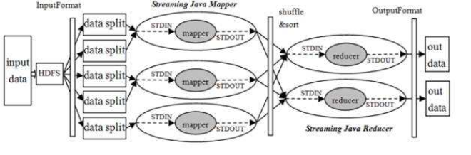
Streaming工作原理

Slide 11
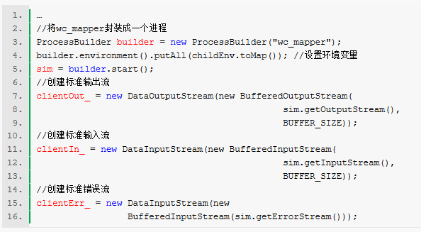
Mapper的执行过程

Slide 12
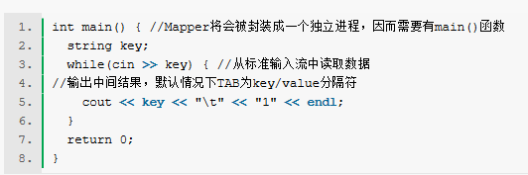
以WordCount为例
Mapper实现代码如下

Slide 13
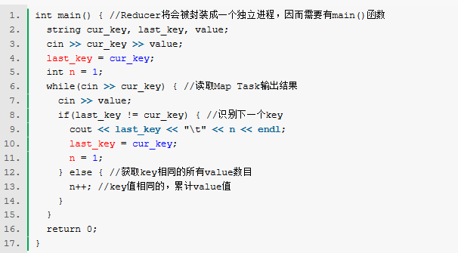
以WordCount为例
Reducer实现代码如下

Slide 14
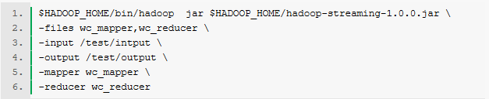
以WordCount为例
提交作业命令

Slide 15
提纲
1
Hadoop Streaming 简介
2
Streaming 工作原理
3
Streaming选项与用法
4
其他例子

Slide 16
只使用Mapper的作业
有时只需要map函数处理输入数据。这时只需把mapred.reduce.tasks设置为零，Map/reduce框架就不会创建reducer任务，mapper任务的输出就是整个作业的最终输出。
为了做到向下兼容，Hadoop Streaming也支持“-reduce None”选项，它与“-jobconf mapred.reduce.tasks=0”等价。

Slide 17
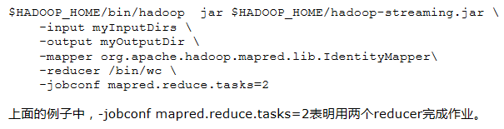
为作业指定附加配置参数
用户可以使用“-jobconf <n>=<v>”增加一些配置变量。例如：
关于jobconf参数的更多细节可以参考：hadoop-default.html

Slide 18
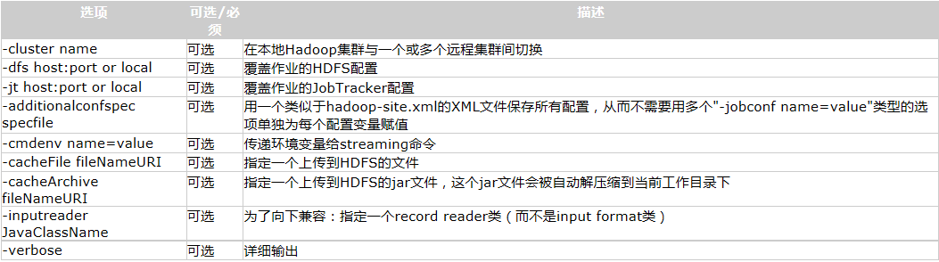
其他选项

Slide 19
提纲
1
Hadoop Streaming 简介
2
Streaming 工作原理
3
Streaming选项与用法
4
其他例子

Slide 20
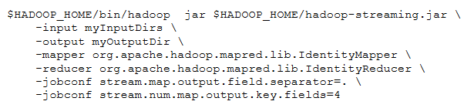
自定义切分行形成Key/Value对
当Map/Reduce框架从mapper的标准输入读取一行时，它把这一行切分为key/value对。 在默认情况下，每行第一个tab符之前的部分作为key，之后的部分作为value（不包括tab符）。
但是，用户可以自定义，可以指定分隔符是其他字符而不是默认的tab符，或者指定在第n（n>=1）个分割符处分割而不是默认的第一个。例如：

Slide 21
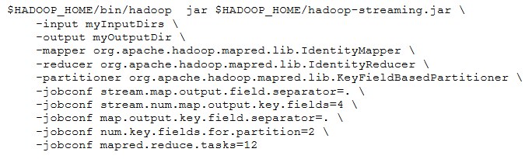
一个实用的Partitioner类
二次排序，-partitioner org.apache.hadoop.mapred.lib.KeyFieldBasedPartitioner 选项
Hadoop有一个工具类org.apache.hadoop.mapred.lib.KeyFieldBasedPartitioner， 它在应用程序中很有用。Map/reduce框架用这个类切分map的输出， 切分是基于key值的前缀，而不是整个key。例如：

Slide 22
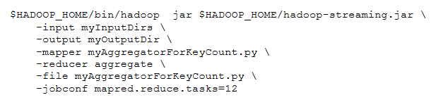
Hadoop聚合功能包的使用
Hadoop有一个工具包“Aggregate” “Aggregate”提供一个特殊的reducer类和一个特殊的combiner类， 并且有一系列的“聚合器”（“aggregator”）（例如“sum”，“max”，“min”等）用于聚合一组value的序列。 用户可以使用Aggregate定义一个mapper插件类， 这个类用于为mapper输入的每个key/value对产生“可聚合项”。 combiner/reducer利用适当的聚合器聚合这些可聚合项。
要使用Aggregate，只需指定“-reducer aggregate”：

Slide 23
Hadoop Streaming 编程实际操作
实验目的：
1. 熟悉Hadoop Streaming工具及相关指令
2. 利用非java语言进行MapReduce编程
实验内容：
利用Hadoop Streaming实现单词统计WordCount

